Slide 1
Examenul clinic local al abdomenului în afecțiuni cronice. Generalități

Slide 2
inspectia
Inspecţia abdomenului poate reliefa:
culoarea tegumentelor, care poate fi subicterică sau icterică în ciroze hepatice, hepatite acute şi cronice, insuficienţe cardiace globale
prezenţa vergeturilor apărute prin ruperea fibrelor elastice şi musculare din derm la femei multipare (aspect sidefiu), sindromul Cushing (aspect roşietic)
circulaţie colaterală abdominală de tip cavo-cav (dispusă pe flancuri) sau porto-cav (cap de meduză, dispusă periombilical şi mezogastru) în ciroze hepatice
erupţii la nivelul abdomenului: echimoze pe flancuri (semnul Grey Turner) în pancreatita acută, hemoperitoneu şi echimoze periombilicale
prezenţa cicatricilor postoperatorii

Slide 3
inspectia
Aspectul cicatricei ombilicale
absenţa ei în caz de excizie chirurgicală
cicatrice ombilicală înfundată în anasarcă, ascite
Bombarea cicatricei ombilicale în caz de ascită voluminoasă
Pulsaţiile la nivelul abdomenului pulsaţiile aortei abdominale: la persoane slabe, în hipertiroidism, în insuficienţa aortică, anevrism de aortă pulsaţiile ficatului: insuficienţa tricuspidiană, insuficienţa aortică pulsaţiile în epigastru: semnul Harzer (HVD)
Inspecţia dinamică a abdomenului
Mişcările respiratorii pot fi observate la nivelul peretelui abdominal superior care se destinde în inspir. Acestea pot fi diminuate sau absente în caz de ascită, meteorism, peritonită. Mişcările peristaltice pot fi observate la persoane slabe, iar patologic, aceste mişcări sunt amplificate în caz de ocluzie intestinală în faza incipientă, stenoză pilorică, stenoze intestinale (sindromul Köenig).

Slide 4
Eventratie postoperatorie si hernie ombilicala

Slide 5
palparea
Este metoda cea mai importantă pentru examenul clinic al abdomenului deoarece decelează modificări ale peretelui, ale conţinutului abdominal şi modificări ale durerii provocate. Palparea se face cu pacientul în decubit dorsal, relaxat, cu membrele inferioare uşor flectate şi examinatorul plasat în dreapta pacientului. Palparea se poate face monomanual sau bimanual.
Palparea superficială se face pentru aprecierea calităţii tegumentelor, a căldurii, sensibilităţii precum şi calităţii ţesutului celular subcutanat, muşchilor, peritoneului parietal. Palparea profundă se realizează prin aplicarea palmei pe peretele abdominal, creând presiune progresivă, în timp ce pacientul respiră obişnuit sau palpare prin alunecare, în care se pătrunde iniţial cu vârful degetelor, deprimând progresiv peretele, pacientul fiind rugat să inspire lent şi adânc, mâna examinatorului alunecând în profunzime, odată cu mişcarea peretelui abdominal care se ridică în cursul inspirului. Este indicat ca palparea să se efectueze cu blândeţe şi să se înceapă din zona cât mai îndepărtată de regiunea dureroasă. Ea se poate executa ordonat în sens orar sau antiorar. De obicei se începe palparea din fosa iliacă stângă urmărind succesiv zonele topografice: flanc stâng, hipocondrul stâng, epigastru, hipocondrul drept, flanc şi fosa iliacă dreaptă, hipogastru, mezogastru.

Slide 6
palparea
Palparea ţesutului celular subcutanat poate pune în evidenţă lipoame, formaţiuni tumorale, procese inflamatorii superficiale uneori supraiacente organelor interesate (abces hepatic cu reacţie superficială).
Palparea musculaturii peretelui apreciază gradul ei de dezvoltare, prezenţa de puncte herniare sau tumori.
Palparea profundă urmăreşte trei obiective:
1.Aprecierea dimensiunii organelor abdominale palpabile
2. Delimitarea unor formaţiuni tumorale
3.Aprecierea durerii provocate prin determinarea punctelor dureroase

Slide 7
palparea
In cazul decelării unei formaţiuni tumorale se va descrie:
Localizare topografică
Forma
Mărimea (in cm)
Mobilitatea (prezenţa sau nu a aderenţelor la planurile superficiale sau profunde)
Consistenţa
Sensibilitatea
Participarea la mişcările respiratorii
In cazul prezenţei de ascită se impune efectuarea a două metode de examinare:
Semnul valului: examinatorul plasează faţa palmară a unei mâini la nivelul unui flanc, iar cu degetele celeilalte mâini execută percuţii ritmice în celălalt flanc; unda de percuţie transmisă prin intermediul lichidului de ascită va fi simţită sub formă de undă sau val în partea opusă (pentru a diferenţia acest tip de unde de cele care se nasc prin transmisia unui perete abdominal destins poate fi rugat pacientul sau un alt ajutor să plaseze marginea cubitală a unei mâini pe linia mediană, exercitând o uşoară presiune) Palparea prin balotare: se utilizează în cazurile în care se palpează o formaţiune tumorală într-un abdomen destins prin prezenţa de ascită. Manevra se efectuează prin presiune bruscă pe formaţiunea tumorală (ficat, splină) care se cufundă în lichid, revenind imediat în poziţia iniţială - semnul cubului de gheaţă într-un butoi cu apă.

Slide 8
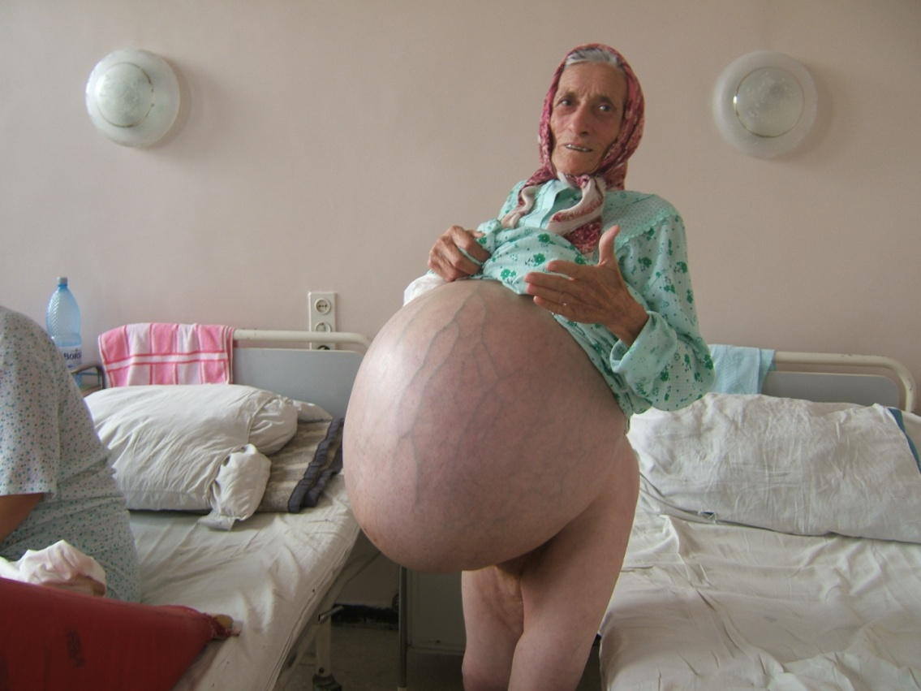
Chist ovarian gigant – inspectie

Slide 9
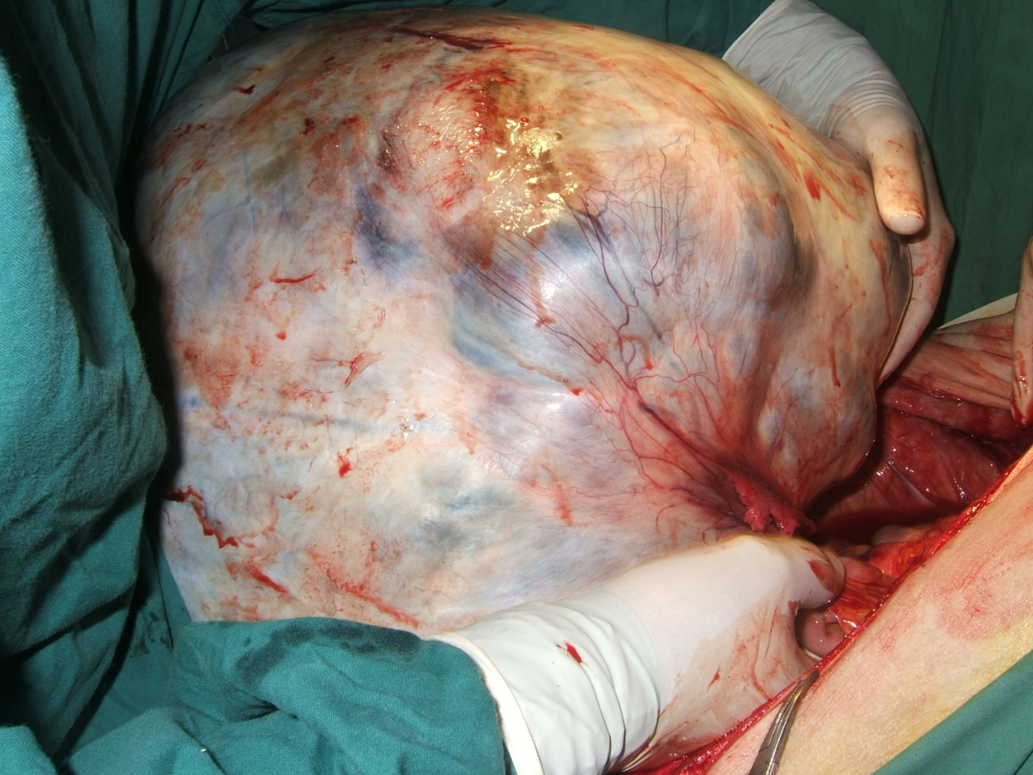
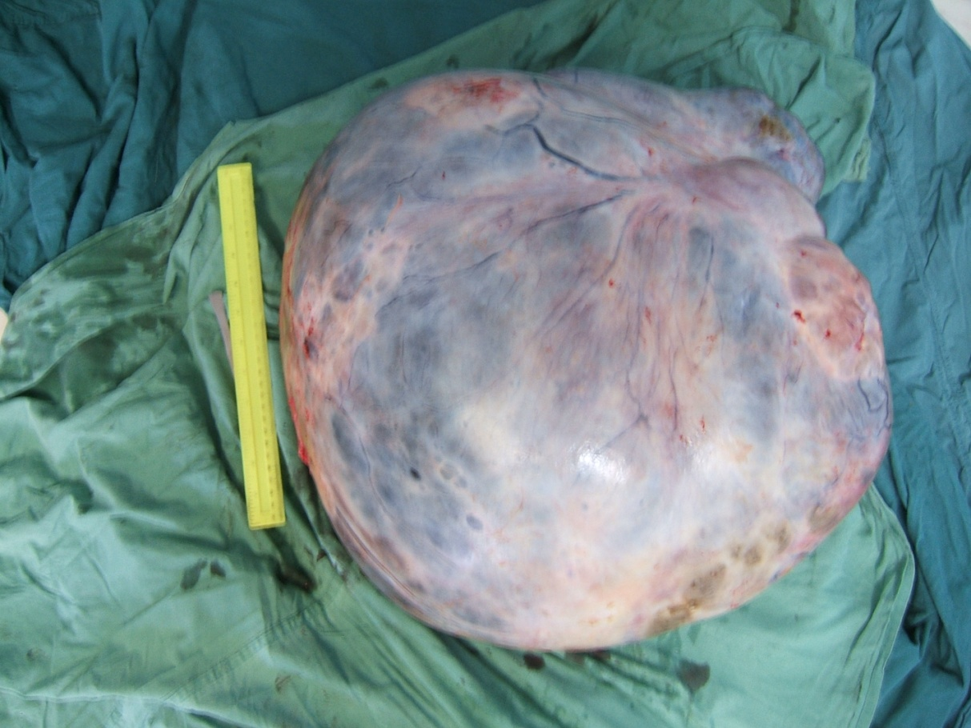
Aspectul intraoperator al chistului ovarian

Slide 10
palparea
Aprecierea durerii provocate – se face prin intermediul examinării punctelor dureroase abdominale sau prin intermediul unor manevre de provocare a durerii. Punctele dureroase abdominale sunt: solar, epigastric, colecistic, piloric, apendiculare, renoureterale şi sunt uneori semnificative în afectarea organelor respective.
Punctele dureroase abdominale punctul subxifoidian, situat imediat sub apendicele xifoid, sensibil în afecţiuni ale cardiei, esofagului inferior, fornixului gastric; punctul epigastric, în treimea superioară a acestei linii, sensibil în afecţiunile stomacului; punctul solar este situat în treimea inferioară, pe lina mediană, xifo-ombilicală, sensibil în boli gastrice dar şi în toate afecţiunile pelvine, fiind centrul nervos cel mai important din abdomen;

Slide 11
PUNCTE DUREROASE ABDOMINALE
♥ subxifoidian – afect. cardiei
♥ epigastric – ulcer gastric
♥ solar – plex solar
♥ cistic – afect. vezicula biliară
♥ punct duodenal, la dreapta liniei mediane sub pct.cistic – afect. duoden
♥ punct piloric, imediat deasupra celui duodenal
♥ pancreatic, pe linia ombilico-axilară dr. la 5-6 cm deasupra ombilic
♥ punctul Leger, la intersecţia rebordului costal stg. cu marginea ext. a dreptului abdominal
♥punctele mezentrice de o parte şi de alta a ombilicului
♥ punctele apendiculare
- MacBurney (linia spino-ombilicală), Morris (linia spino-ombilicală), Lanz (linia bispinoasă), Sonnennburg (linia bispinoasă)
♥punct vezico-uterin, deasupra simfizei pubiene în afect. uter şi anexe
♥punctele tubo-ovariene, în fosele iliace la jumătatea dist. ce uneşte ombilicul cu jumătatea arcadelor inghinale

Slide 12
Apendicele poate lua faţă de cec oricare dintre poziţiile acelor de ceasornic. Este considerată ca normală orientarea sa către orele 5-7 – aşa zisa poziţie „intermediară”, prezentă în peste 30% din cazuri. În grupa poziţională ascendentă este inclusă şi situarea retrocecală a apendicelui, poziţie care domină procentual toate celelalte situări topografice anormale. Apendicele situat retrocecal determină o simptomatologie apreciabil diferită de cea a organului cu o suferinţă asemănătoare, dar situat într-o poziţie normală. Lungimea sa medie este de 8-9 cm, iar orientarea variabilă, mai frecvent descendentă. Lumenul său, prezent la copil şi adult, dispare la vârste înaintate datorită fibrpzei parietale.

Slide 13
percutia
Percuţia completează ceea ce examinatorul a decelat prin inspecţie şi palpare, stabilind dimensiunea, consistenţa organelor abdominale, prezenţa de lichid sau aer în abdomen, prezenţa de formaţiuni tumorale. In urma percuţiei se pot obţine zone de timpanism, la nivelul stomacului şi anselor intestinale şi zone de matitate, la nivelul organelor şi a formaţiunilor tumorale, precum şi în caz de lichid liber în abdomen (ascită).
Percuţia se poate face în două moduri: Pornind de la punctul cel mai înalt al abdomenului spre zonele inferioare (sub formă de raze de soare). Cel mai frecvent se porneşte din epigastru şi se obţine o matitate cu concavitatea în sus. Pentru demonstrarea prezenţei de lichid liber se poate invita pacientul să stea în decubit lateral drept sau stâng, se repetă percuţia în acelaşi mod şi se constată prezenţa unei matităţi cu linia superioară orizontală. Percuţia maselor abdominale solide din abdomenul inferior constată prezenţa unei matităţi cu concavitatea în jos (glob vezical, sarcină, chist ovarian, tumoră ovariană).
Percuţia în ascită se face cu pacientul în clinostatism, cu picioarele flectate, pornind din punctul cel mai înalt, pe linii imaginare, ca şi razele de soare, decelând locul de separare între timpanism şi matitate. Linia care uneşte punctele găsite este o linie cu concavitatea în sus. Pentru a demonstra prezenţa lichidului liber în cavitatea abdominală, care e deplasabil, se pune pacientul pe o parte şi se repetă manevra de percuţie în acelaşi mod. Se obţine o linie de demarcaţie între timpanism şi matitate, dar dreaptă.
Manevra clapotajului – este utilizată dimineaţa, pe nemâncate, la bolnavii cu suspiciunea de stenoză pilorică. Aceasta constă în efectuarea de secuze scurte date cu pulpa degetelor la nivelul epigastrului, care în caz de stenoză pun în evidenţă, prezenţa de zgomote hidroaerice.

Slide 14
auscultatia
In mod normal, ascultaţia abdomenului cu stetoscopul pune în evidenţă prezenţa unor zgomote hidroaerice date de peristaltica intestinală. Diminuarea peristalticii intestinale apare în peritonita acută, mergând până la dispariţie în ileus paralitic şi dinamic (silentio abdominal). Intensificarea peristalticii intestinale apare în gastroenterite, faza iniţială a ocluziei (semnul Köenig). Tot la ascultaţia abdomenului se poate auzi un suflu sistolic în zona supraombilicală, în caz de anevrism de aortă abdominală şi un suflu sistolic în hipocondrul drept sau stâng, în caz de stenoză de arteră renală.

Slide 15
Cauzele durerii abdominale corelate cu varsta
DIAGNOSTIC | Peste 50 de ani | Sub 50 de ani
Afectiunile tractului biliar | 21% | 6%
Durere abdominala nespecifica | 16% | 40%
Apendicita | 15% | 32%
Ocluzie intestinala | 12% | 2%
Pancreatita | 7% | 2%
Diverticulita | 6% | <1%
Neoplasm | 4% | <1%
Hernie | 3% | <1%
Vasculara | 2% | <1%
Ginecologica | <1% | 4%
Alte cauze | 13% | 13%

Slide 16
Cauze de dureri abdominale
Cauze intraabdominale/pelviene:
- Peritonita prin afectarea viscerelor abdominale sau pelvine
- Ocluzia intestinala, obstructia/afectarea ureterului sau a arborelui biliar
- Afectiuni ginecologice
- Afectiuni vasculare (infarct enteromezenteric, disectie aorta)
Cauze extraabdominale, metabolice sau neurogene:
- Durerea de perete abdominal este de obicei de origine traumatica
- Durerea abdominala difuza, asociata cu greturi, varsaturi si diaforeza se poate asocia cu afectiuni intratoracice (pneumonie, embolie pulmonara, pneumotorax, afectiune esofagiana, infarct miocardic acut)
- Cauze pelviene: sarcina ectopica, avort
- Cauze metabolice: cetoacidoza, porfiria, sicklemia
- Alte cauze: muscatura de paianjen sau scorpion, intoxicatie cu metale grele, afectiuni autoimmune, afectiuni neurologice (zona zoster-etapa preeruptiva, lumbago)

Slide 17
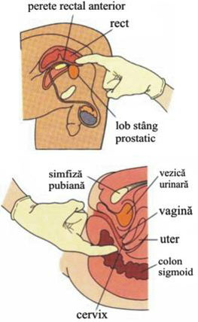
Tuseul rectal
Examinarea rectala se realizeaza prin tuseul (tactul) rectal, metoda de explorare clinica ce consta in introducerea indexului prin orificiul anal in rect, dupa obtinerea relaxarii aparatului sfincterian in scopul palparii peretilor rectali, a mucoasei rectale si a unora din formatiunile anatomice invecinate.
-Tuseul rectal este o manevra delicata , care necesita explicatii atente si comportament adecvat, calm, pentru a fi acceptat de pacient; miscarea degetului explorator trebuie sa fie realizata cu blandete, lent, pentru a nu cauza senzatie dureroasa.
Tuseul rectal constituie o componenta importanata a fiecarui examen clinic. Se pot evidentia stricturi ale rectului produse de fibroza din procesele inflamatorii sau de neoplasmul de rect. Un abces pelvic poate realiza compresie extrinseca asupra rectului. Pacientul cu inflamatie in sfera pelvina prezinta sensibilitate la tuseul rectal. La sfarsitul tuseului rectal se observa manusa pe care uneori poate exista sange, puroi sau mucus.

Slide 18
Tuseul rectal -tehnica
Tehnica
Indexul drept inmanusat si bine lubrefiat se introduce in rect prin alunecare, de la varful coccisului spre orificul anal. Introducerea degetului in anus, se face cu multa blandete, dupa ce in prealabil bolnavul a fost solicitat sa execute un efect moderat de defecatie care sa produca o relaxare a aparatului sfincterial. Procesiunea degetului in lumenul ano-rectal va fi lenta pana la lungimea maxima posibila, in functie de lungimea indexului examinaorului. Palparea se face circular pe peretii ampulei rectale cu indexul in extensie, la niveluri diferite din profunzime spre orificiul anal, astfel incat pulpa indexului sa ,,pipaie’’ toata suprafata cilindrului ano-rectal. In scobitura formata de cinga ridicatorilor anali se face palparea circulara cu indexul flectat ( in croseta ) pentru depistarea tumorilor mici si mobile, ascunse la acest nivel.
Tuseul trebuie sa precizeze morfologia ampulei rectale, starea aparatului sfincterial cat si detaliile de structura interna ale canalului anal ; ne furnizeaza, deasemeni, date de morfologie a organelor pelviene extrarectale care se percep prin intermediul peretelui rectal : prostata la barbat, organele genitale la femeie. Se va explora desemeni fundul de sac Douglas, fata anterioara a sacului, ceilalti pereti ai pelvisului accesibili si pe aceasta cale.
In cazurile in care nu poate fi suportat de bolnav din cauza durerii provocate, tuseul rectal se va executa sub anestezie ;
Tuseul rectal permite examinarea pe o lungime de 8-10 cm, in functie de lungimea degetului examinatorului, si de relaxare sfincteriana. In cazul tumorilor sus situate, examenul in pozitie ,, in picioare’’ poate permite accesul asupra acestora.
Tuseul rectal poate fi combinat cu tuseul vaginal cu palparea concomitenta perineala sau abdominala.

Slide 19
Tuseul rectal
ETAPELE REAZLIZARII UNUI TUSEU RECTAL:
1.Pozitionarea pacientului:in ortostatism cu coatele sprijinite pe masa examinatorie,genu-pectorala,decubit lateral,pozitie ginecologica.
2.Inspectia regiunii anale,perianale si perineale:se pot detecta eventualele patologii de la acest nivel (hemoroizi externi,carcinom anal,fisuri anale,fistule perineale,abcese perianale,perineale,chist pilonidal,sancru luetic etc.
3.Introducerea degetului examinator:-indexul,protejat cu manusa chirurgicala,bine lubrifiat cu vaselina.Se roga pacientul sa screamă pentru relaxarea sfincterului,dupa care se avanseaza in canalul anal. Manevra poate fi neplacuta,dar nu trebuie sa fie dureroasa.
4.Estimarea tonusului sfincterului anal:-tonusul scazut poate fi sugestiv pentru boli neurologice ce poate afecta concomitent si sfincterul urinar si detrusorul.-tonusul crescut poate sugera afectiuni loco-regionale inflamatorii (fisuri anale,fistule ano-rectale,hemoroizii ext.,rectite)
5.Palparea canalului anal:pe toata circumferinta
6.Palparea glandelor Cowper:-cu degetul introdus in rect (prima falanga) in timp ce cu policele se palpeaza zona perianala corespunzatoare indexului,se vor simti numai daca sunt inflamate.

Slide 20
Tuseul rectal
7.Palparea uretrei perineale:uretrite,calculi,abcese periuretrale,tumori
8.Examenul ampulei rectale:dupa depasirea canalului anal urmeaza ampula rectala care trebuie examinata 360 ̊Ampula rectala poate fi goala,sau ocupata de fecaloame(diag.diferential cu tu.rectale) sau tumorile rectale.
9.Palparea fundului de sac Douglas:poate fi dureroasa in caz de peritonita sau se poate decela o nodozitate dura in metastazele peritoneale
10.Examinarea prostatei:trebuie efectuat sistematic pe toata suprafata.Se evalueaza:marimea,consistenta,suprafata,mobilitatea,sensibilitatea
Prostata normala:Marime: 3/3 cm marimea unei castane,volum 15 g,cu baza orientata sup.,apexul inf.,2 lobi laterali demarcati de un sant median. Suprafata:neteda, uniforma. Consistenta normala similara cu eminenta tenara contractata(policele in opozitie cu degetul mic).Mobila nu adera de planurile adiacente.Nu este sensibila/dureroasa.Modificari de consistenta:-consistenta moale:lipsa contactelor sexuale-consitenta crescuta: HBP-consitenta indurata:prostatita cr.-consitenta pietrioasa:cancerul avansat Plaparea unor noduli cu consitenta dura, sunt suspecti de cancer prostatic.(efectuare PSA,PBP) Sensibilitate crescuta,prostata dureroasa pledeaza pt.o prostatita acuta.

Slide 21
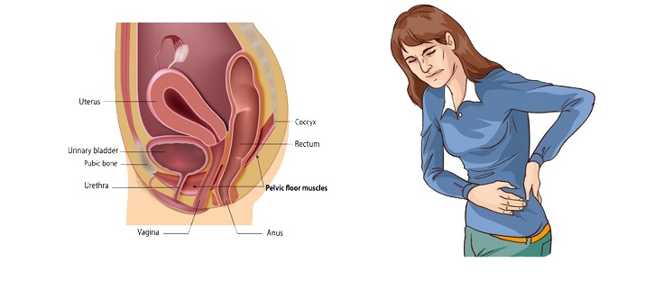
Tuseul rectal
La femeie, prin peretele rectal anterior se palpeaza vagina si cervixul uterin (gradul sau de di­la­tatie in cursul parturitiei poate fi astfel evaluat); pot fi detectate, de ase­menea, conditiuni pato­lo­gice care determina sensi­bilitate sau modificare de forma, marime, consistenta sau pozitie a ova­relor, tubelor uterine, ligamentelor late sau fundului de sac Douglas. La virgine, tactul rectal este singura modalitate clinica de a culege informatii despre organele genitale interne.

Slide 22
Tuseul rectal – elemente de semiologie
Tuseul rectal ne furnizeaza elemente importante de patologie in afectiuni ano-rectale si de vecinatate:
- hemoroizii interni, in stadiul incipient se percep ca niste formatiuni
mucoase care aluneca cu usurinta pe submucoasa. In stadii mai avansate, tumoretele hemoroidale sunt sesizate la tuseu remarcandu-se mai ales laxitatea anormala a bazei lor de implantare, situata obisnuit la nivelul ineluluio ano-rectal. In tromboflebita hemoroidala se pot pune in evidenta unul sau mai multi noduli duri nedurerosi.
- fisura anala – se remarca de obicei starea de hipertonie a sfincterului si prezenta ,, hemoroidului sentinela‘‘. Tuseul rectal fiind foarte dureros fiind nevoie uneori de anestezie. El precizeaza ulceratia liniara a mucoasei anale, cu fundul indurat scleros, dimensiunile ei cat si eventualele leziuni asociate (papilite, fistule, zone de decolare) .
- abcesele anale – in formule de debut tuseul rectal, combinat cu palparea digitala perianala, evidentiaza prezenta unei tumefieri dureroase, anormale, care corespunde locului de constituire a abcesului in sfincterul anal. In formele abcedate, tuseul rectal simplu sau combinat, cu palparea perianala, este extrem de dureros. Prin aceste manevre se pot determina: topografia abcesului, intinderea lui si eventualele fuzee de propagare.
- flegmoanele si abcesele fosei ischio-rectale : - in mod obisnuit, debuteaza in profunzime prin semne locale si generale atenuate. Tuseul rectal este o manevra indispensabila pentru diagnosticul precoce. El releva o zona dureroasa latero-rectala inalt situata si o tumefactie sesizabila mai ales prin tuseul combinat cu palparea externa a fosei ischio-rectale respective.
- fistulele anale – tuseul rectal este o manevra oblicatorie, care poate furniza date esentiale. Sfincterul anal va fi cercetat sector cu sector si in special comisura posterioara.
In locul in care fistula intereseaza sfincterul se percepe o zona indurata, in care mucoasa anala este relativ fixa pe planul profund, mai ales la nivelul orificului intern al fistulei. Uneori la tuseul rectal se simte orificiul intern al fistulei. Palparea dubla (tuseul rectal) combinat cu palparea perianala releva ansamblul masei indurate perifistuloase.
- Tumori benigne epiteliale – polipii ano-rectali.
La tactul rectal se percep polipi pediculati care fug de sub deget sau sesili ficsi, de diferte marimi, de consistenta moale, suprafata regulata sau mamelonata, bine delimitati. Polipul ano-rectal pediculat fiind foarte mobil se poate ascunde in scobitura chingii ridicatorilor, deaceea este necesara palparea cu degetul ,,in croseta’’.
Pierderea supletei pediculului cu indurarea bazei sale de implantare si sangerari rebele reprezinta semne anatomo-clinice de malignizare.
- Tumori benigne neepiteliale (fibrom, lipom, angiom, neurinom). Au dezvoltare extramucoasa. La tuseul rectal se percep ca tumori sesile sau pediculate, de diverse forme si dimensiuni, consistenta variabila dupa forma anatomo-patologica, acoperite de mucoasa normala avand toate caracterele unei tumori benigne. Tumorile voluminoase pot duce la ulcerarea mucoasei insotite de procedee inflamatorii locale, hemoragii, modificari ale caracterelor tumorii ce pun probleme de diagnostic cu tumorile maligne.

Slide 23
Tuseul rectal – elemente de semiologie
Tumori maligne – tuseul rectal este gestul clinic obligatoriu si indispensabil diagnosticului cancerului rectal.
Evolutia asimptomatica sau simptomatica atenuata a tumorilor rectale maligne ( datorita spatiului larg al ampulei rectale ) pana in stadii avansate sau de inoperabilitate face din tuseul rectal singurul mijloc de depistare al acestora.
Tuseul rectal trebuie sa precizeze : sediul tumorii in raport cu orificiul anal, forma tumorii (vegetanta, ulcero-vegetanta sau infiltrata), consistenta ei (dura, friabila, moale), largimea bazei de implantare, mobilitatea pe planurile subiacente mucoasei si pe organele vecine, caracterul secretiior care pateaza manusa.
Deasemeni se apreciaza extensia tumorii pe veritcala si pe circumferinta cilindrului ano-rectal ; gradul de invadare al organelor vecine (septul recto-vaginal la femeie, uretra, prostata, veziculele seminale, vezica urinara la barbati, peretii pelvisului).
In general, tumora al carul pol inferior este atins de indexul explorator se afla situata la 8-10 cm distanta de orificul anal.
In functie de toate acest3e4 date se stabileste stadiul de evolutie al tumorii si se face adaptarea tacticii si tehnicii chirurgicale.
Tuseul rectal in afectiunile extrarectale
In afara afectiunilor ano-rectale, tuseul rectal este getul obligatoriu si util in aprecierea unor afectiuni ale organelor de vecinatate: organele genitale interne la femeie, prostata, veziculele seminale la barbati, deasemeni, in afectiuni acute peritoneale, ne permite explorarea fundului de sac Douglas.
In abdomenul acut chirurgical : tuseul rectal este obligatoriu la orice varsta si sex, el permitand exploatarea fundului de sac Douglas, explorare care furnizeaza date importante de diagnostic.
Astfel, in peritonite acute difuze sau localizate (pelviperitonite) se percepe impastare, fluctuenta, bombarea douglasului, durere violenta la palpare.
Semne importante ca: fluctuenta, plenititudine, bombarea douglasului, se intalnesc in hemoragiile importante, intraperitoneale, de cauza traumatica, sarcina extrauterina rupta, etc.
In ocluziile intestinale se poate percepe conglomeratul de anse care ocupa Douglasul sau se palpeaza tumora stenozanta sigmoidiana sau tumora de invaginatie, in cazul invaginatiilor intestinale mai ales la copil si sugar.
In cazul HDS, tuseul rectal este un gest revelator, pentru stabilirea diagnosticului de melena ( manusa murdara de scaun melenic).

Slide 24
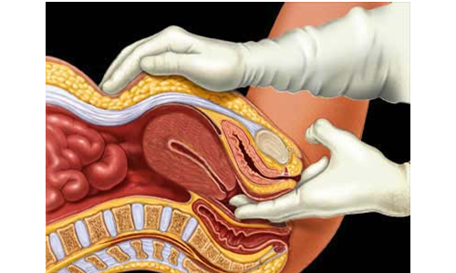
Tuseul vaginal
Tușeul vaginal reprezintă etapa de palpare in cadrul examenului clinic al pelvisului si sfera genitală feminină. Se referă la palparea bimanuală a pelvisului in scopul obținerii de informații despre organele genitale interne sau despre statusul obsterical in cazul examinării pacientei gravide in raport cu declanșarea travaliului.
Tușeul vaginal este o manevră ginecologică ce face parte din etapele de bază ale unui consult ginecologic. Este o palpare bimanuală a zonelor abdominale și vaginale. Pregătirea pentru un tușeu vaginal constă în golirea vezicii urinare de către pacientă. Medicul specialist are obligația de explica fiecare manevra înainte, pentru a evita reacții nedorite din partea pacientei, ținând cont de delicatețea zonei examinate.

Slide 25
Tuseul vaginal – indicatii si contraindicatii
Indicații
►►►Examinarea de rutină, periodică a pacientelor
►►► Examinarea pacientelor cu acuze legate de sfera ginecologică:
prurit
scurgeri vaginale
singerare pe cale vaginală (meno/metroragie)
durere / presiune in etajul abdominal inferior
tulburări menstruale
anomalii ale dezvoltării organelor genitale
traumatisme
tulburări de statică pelvină
screeningul pentru neoplasme ale sferei genitale sau aprecierea afectării locale a pacientelor cu cancer cu punct de plecare genital
►►► Examenul clinic obstetrical al pacientei gravide:
de rutină, in cadrul dispensarizării sarcinii
In cazul unor acuze subiective ale gravidei
pentru evaluarea statusului obstetrical in travaliu
Contraindicații
►►► Pacientele virgo intacte
►►► Examinarea pacientei gravide care se prezintă pentru un episod de singerare pe cale vaginală (datorită riscului de a agrava singerarea dintr-o placentă praevia).

Slide 26
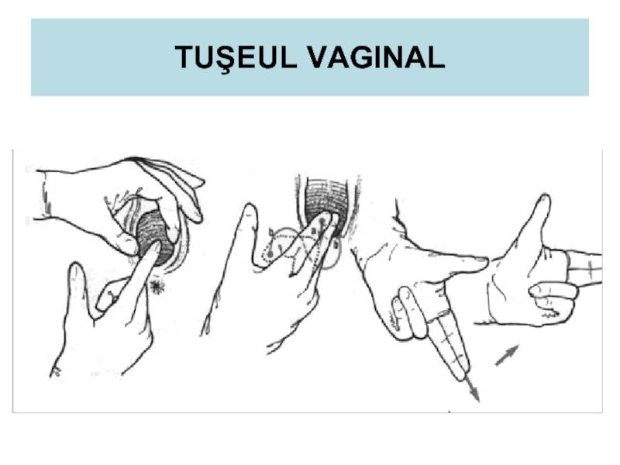
Tuseul vaginal - tehnica
Tehnica
Examinatorul isi pune mănuși nesterile
După o discuție prealabilă cu pacienta in care i se vor explica etapele consultului, vom trece la efectuarea tușeului vaginal:
degetele unu și patru ale mainii dominante despart cu delicatețe labiile mici ale vulvei, apoi degetele examinatoare (indexul și mijlociul mainii dominante a examinatorului) sunt introduse in vagin cu fața palpară a minii in sus. Degetele examinatoare vor avea un traiect către posterior și in jos căutand să localizeze colul uterin. Mana non-dominantă se poziționează pe abdomenul pacientei, in etajul inferior, palparea se va face cu intreaga palmă.

Slide 27
Tuseul vaginal
Aprecierea vaginului:
palpăm pereții vaginali pentru a identifica prezența unor septe, neregularități, tumori.
Aprecierea colului uterin:
poziție (centrală, deviere la dreapta dextrodeviație, deviere la stnga - sinistrodeviație, orientare către anterior / posterior)
consistență: moale / dură
orificiul cervical extern: inchis, deschis, leziuni, formațiuni tumorale
sensibilitatea la palpare și mobilizare
scurtarea și / sau dilatarea la pacientele gravide
Aprecierea fundurilor de sac vaginale:
fundul de sac vaginal posterior = fundul de sac Douglas
palparea fundului uterin, dacă uterul este n retroversie-flexie
provoacă durere (“țipătul Douglasului”):
▪un proces inflamator anexial (boală inflamatorie pelvină)
▪iritația peritoneală
fiziologică: pontaovulatorie
patologică: chist ovarian eclatat (rupt), sarcină extrauterină ruptă
bombează in cazul unei colecții intraperitoneale voluminoase
fundul de sac vaginal anterior - palparea fundului uterin, dacă uterul este in ante-versie-flexie
fundurile de sac vaginale laterale – oferă informații cu privire la afecțiuni cu localizare anexială dacă palparea lor este dureroasă

Slide 28
Tuseul vaginal
Aprecierea uterului:
palparea uterului se face cu degetele minii dominante in fundul de sac posterior aplicand presiune in sus
In același timp mana non-dominantă palpeză abdomenul coborand progresiv dinspre ombilic spre simfiza pubiană
de regulă, fundul uterin este palpabil putnd fi cuprins intre cele două maini ale examinatorului cand degetele mainii non-dominante sunt chiar deasupra simfizei pubiene
evaluăm următoarelecaracteristici ale uterului:
▪poziția: ante-versie-flexie / retro-versie-flexie;
▪dimensiunea: in general are mărimea unei portocale, fundul uterin situat suprasimfizar;
▪forma: regulată, ovoidală; poate deveni boselată in prezența unor noduli fibromatoși
▪suprafață: netedă / neregulată (noduli fibromatoși)
▪se evaluează sensibilitatea la palparea și mobilizarea uterului
Aprecierea lojelor anexiale
Mana abdominală se poziționează la nivelul unei fose iliace
Mana vaginală se plasează in fundul de sac vaginal ipsilateral, incercand să cuprindem anexa(ovar + trompă) intre degetele celor două maini
se repetă examinarea si in loja anexială contralaterală
•Palparea lojelor anexiale oferă cateva informații diagnostice:
durere in loja anexială
identificarea unei mase tumorale anexiale (se descriu forma, consistența, sensibilitatea, raportul tumorii cu corpul uterin)
reducerea mobilității anexei
•După retragerea degetelor examinatoare din vagin se evaluează prezența secrețiilor /sangelui

Slide 29
clismele
Clisma reprezintă administrarea pe cale anorectală a unor soluţii în scop evacuator, diagnostic, terapeutic, anestezic şi nutritiv
Pentru efectuarea unei clisme este necesară cunoaşterea şi respectarea următoarelor reguli:
concentraţia soluţiei administrată pe cale anorectală trebuie să fie izotonă pentru a putea fi bine suportată de mucoasa colică; soluţiile hipotone sunt iritante, iar cele hipertone induc prin crearea diferenţei de presiune osmotică acumularea apei în lumenul intestinal (până la egalizarea presiunii osmotice) şi eliminarea acesteia;
temperatura soluţiei administrate prin clismă trebuie să fie egală cu temperatura corpului (aproximativ 37⁰C); soluţiile reci stimulează peristaltica, iar cele calde au o acţiune calmantă;
cantitatea de lichid administrată să nu depăşească 400 – 500 ml pentru clismele înalte;
presiunea cu care se administrează lichidul trebuie să fie moderată pentru a nu produce disconfort sau dureri pacientului (generate de presiunea excesivă).
Clisma se execută cu ajutorul unui irigator alcătuit din:
cilindru deschis superior, cu o capacitate de 2 litri, prevăzut cu un tub metalic de eliminare lateral dispus aproape de fundul acestuia;
tubul de eliminare este racordat la un tub de cauciuc lung de 1,5 – 2 m, prevăzut cu o clemă care controlează evacuarea lichidului de clismă;
la capătul distal tubul de cauciuc se racordează la o canulă metalică (sau din ebonită, lungă de 12-30 cm) care în cazul clismelor terapeutice poate fi înlocuită cu o sondă Nelaton (nr. 16) pentru a administra soluţia medicamentoasă în profunzime, la nivelul colonului sigmoid;
tot pentru clisma terapeutică este necesar un dispozitiv de reglare a picăturilor, întrucât soluţia medicamentoasă trebuie administrată picătură cu picătură (maximum 60 picături / minut) altfel, depăşind acest ritm, devine o simplă clismă evacuatorie.

Slide 30
Clisma - tehnica
1) După ce i se explică necesitatea şi modalitatea de administrare (în scopul obţinerii aceptului acestuia şi a cooperării în timpul efectuării clismei) bolnavul este aşezat în decubit lateral drept cu coapsele flectate pe bazin (coapsa stângă în flexie accentuată pentru a expune orificiul anal). Deasemenea este sfătuit să execute inspiraţii adânci pentru a relaxa musculatura abdominală şi să contracte voluntar sfincterul anal după introducerea canulei pentru a inhiba reflexul de defecaţie.
2) Cilindrul irigatorului este umplut cu lichidul de clismă şi menţinut cu mâna dreaptă cu 50 cm mai sus de planul pe care este aşezat bolnavul (dacă dorim să executăm o clismă înaltă vom ridica cilindrul la 1 – 1,5 cm deasupra acestui plan crescând astfel presiunea de administrare a lichidului de clismă).
3) Canula lubrefiată cu vaselină este introdusă cu blândeţe prin orificiul anal (cu sfincterul relaxat voluntar), prin canalul anal în ampula rectală, pe o adâncime de 5 – 6 cm (dacă folosim sonda Nelaton în clisma terapeutică, aceasta va pătrunde pe o adâncime de 20 – 25 cm până la nivelul colonului sigmoid).
4) Deschiderea clemei permite evacuarea lichidului din cilindru şi administrarea lui endorectală (respectiv, endocolonică ) cu o presiune reglată prin poziţia cilindrului faţă de planul pe care se află bolnavul; acesta execută mişcări inspiratorii profunde şi contractă voluntar sfincterul anal.
5) După administrarea cantităţii dorite (nu vom aştepta niciodată golirea cilindrului pentru a nu risca pătrunderea aerului în ampula rectală sau în colon, care crează disconfort pacientului), se extrage canula şi se invită pacientul să menţină contracţia voluntară a sfincterului pentru o perioadă variabilă în funcţie de scopul clismei. Canula se detaşează de tubul de cauciuc şi se pregăteşte pentru sterilizare (ca oricare instrument metalic).

Slide 31
Tipuri de clisme
1. Clisma evacuatorie
Aceasta este utilizată pentru evacuarea materiilor fecale din ampula rectală, este indicată în:
constipaţii cronice, pacientul fiind în imposibilitate de a efectua spontan defecaţia (megacolonul şi dolicocolonul);
pregătirea colonului în vederea unei explorări radiologice sau endoscopice;
pregătirea preoperatorie a bolnavilor exceptând cazurile la care se suspectează o perforaţie (sau o iminenţă de perforaţie a tubului digestiv) sau bolnavii necooperanţi voluntar sau involuntar;
în unele sindroame ocluzive (inducaţie care trebuie atent formulată, numai în servicii chirurgicale).
Soluţia administrată poate fi 500 – 700 ml apă la temperatura de 370 C la care se adaugă: sare de bucătărie sau ser clorurat 9 – 10%, săpun sau glicerină (15 – 20 g la 500 ml apă), ulei (de ricin, parafină, floarea soarelui – 2 linguri la 500 ml de apă), în scopul de a lubrefia bolul fecal, sulfat de sodiu sau magneziu (30 – 40 g la 500 ml apă) pentru acţiunea peristaltică; După administrarea lentă a lichidului de clismă (prin suspendarea irigatorului la 50 – 70 cm deasupra nivelului orificiului anal) pacientul este sfătuit să contracte voluntar sfincterul anal timp de 5 – 10 minute după care va elimina conţinutul fecal (inspectat de personalul medical care va consemna cantitatea şi structura acestuia).

Slide 32
Tipuri de clisme
2. Clisma exploratorie
Se mai numește și clisma baritată sau irigoscopia. Ea reprezintă explorarea morfo-funcţională a colonului şi uneori a ileonului terminal, cu ajutorul soluţiei baritate, fiind indicată în:
simptomatologie cu semnificaţie rectocolonică: constipaţie (în alternanţă cu) diaree, scaune gleroase, rectoragie, hematochezie şi – aşa cum am precizat anterior – în unele sindroame ocluzive; (N.B. în anumite situaţii – volvulaţii, invaginaţii – clisma poate avea un efect terapeutic)
confirmarea diagnosticului în patologia rectocolică (inflamatorie, rectocolita ulcero – hemoragică, boala Crohn, megacolon sau dolicocolon, diverticuloză colonică, tumori benigne sau maligne); explorarea trebuie cel mai adesea combinată cu endoscopia şi eventual examenul biopsic;
diagnosticul unor comunicări patologice (fistule colo – digestive, colo – urinare);
diagnosticul diferenţial al unor formaţiuni extra – colonice (tumori utero – anexiale).
Explorarea nu poate fi practicată (contraindicată) în procese inflamatorii, stenoze sau tumori anorectale.
Soluţia administrată este compusă din 400 g sulfat de bariu dizolvat în 2 litri de apă. Timp de trei zile înaintea efectuării clismei baritate se indică un regim alimentar adecvat (sărac în reziduuri) şi eventual o medicaţie de tip cărbune medicinal, nutrizym etc., iar în seara premergătoare irigoscopiei se execută o clismă evacuatorie.
Examenul radiologic scopic (irigoscopia) sau grafic (irigografia) poate fi efectuat standard sau după insuflaţie cu aer (examen „în strat subţire”) prin introducerea treptată a substanţei de contrast. Se obţin informaţii asupra reliefului mucoasei colo – rectale, dimensiunilor şi calibrului, umplerii şi distensiei recto – colice precum şi existenţa, numărul şi topografia eventualilor diverticuli, ulceraţii şI în special tumori. După efectuarea explorării radiologice (în cursul căreia pacientul menţine soluţia baritată), bolnavul poate evacua conţinutul intestinal.

Slide 33
Tipuri de clisma
3. Clisma terapeutică
Aceasta este indicată în afecţiuni ale intestinului terminal (inflamatorii, rectocolita ulcero – hemoragică etc.), în administrarea unor medicamente cu gust neplăcut sau iritante gastrice necesare tratamentului unor afecţiuni extraintestinale (generale) sau când calea orală sau parenterală este inutilizabilă.
Se pot administra pe această cale (circulaţia segmentului terminal al intestinului este bine reprezentată facilitând o absorbţie rapidă a soluţiilor medicamentoase) medicamente antiinflamatorii (hidrocortizon, salazopirina, antipirina etc.), trofice (vitamine), tonice cardiace (digitală), săruri (clorură de calciu), sedative, antalgice etc., dizolvate într-un vehicul lichid.
Canula metalică este înlocuită cu o sondă Nelaton (nr. 10 – 16) pentru a administra medicamentele cât mai la distanţă de orificiul anal (în colonul sigmoid). Cantitatea administrată este mică (50 – 100 ml) iar ritmul de administrare este minim (picătură cu picătură – maxim 60 picături / minut) controlat cu ajutoul unui dispozitiv “picurător”; rezultă un interval de timp de aproximativ 40 – 60 minute necesar efectuării acestui tip de clismă.
4.Clisma (pre)anestezică
Aceasta este utilizată pentru administrarea unor droguri (amital sodic, cloralhidrat) la nivelul mucoasei anorectale, în special la copii, pentru executarea unor intervenţii de scurtă durată. Este totdeauna precedată de 1 – 2 clisme evacuatorii.
5. Clisma nutritivă
Aceasta reprezintă o alternativă de nutriţie, rar folosită astăzi, a unui bolnav atunci când calea orală nu poate fi utilizată (afecţiuni tumorale sau stenoze strânse ale tractului digestiv superior, tulburări ale deglutiţiei, fistule traheo – esofagiene etc.). Se pot administra pe această cale soluţii lichidiene nutritive (lapte, ou, peptonă, soluţie glucozată) ca şi soluţii hidroelectrolitice (ser fiziologic, Ringer etc.) şi hidrolizate de proteine. Administrarea se face profund, în ritm lent, în cantităţi reduse şi repetate folosind aceeaşi tehnică de administrare şi aceleaşi dispozitive ca şi în clisma terapeutică.

Slide 34
Clismele – incidente si accidente
perforatii ale rectului : din cauza neatentiei sau lipsei de indemanare a personalului medical; aceasta complicatie este cu atat mai grava cu cat pacientul nu este treaz (de ex. pacient aflat in coma) si nu poate resimti durerea
sangerare : din aceleasi cauze
bradicardie : cel putin teoretic, prin stimulare vagala clisma poate avea acest efect; este motivul pentru care nu este bine sa facem clisma pacientului aflat in ortostatism
Contraindicatii
Durerea abdominala de origine neprecizata ca si diagnosticul cert de apendicita acuta sunt contraindicatii absolute ale clismei de orice fel. Chiar si asa numita "o mica clisma salvatoare" este absolut contraindicata. Tot in categoria contraindicatiilor absolute este clisma efectuata la pacientul operat pe abdomen.
Diverticulita, bolile inflamatorii colonice si tumorile colonului sunt contraindicatii relative.
Clismele repetate trebuie evitate la pacientii cardiaci si renalii cronici.

